Slide 6
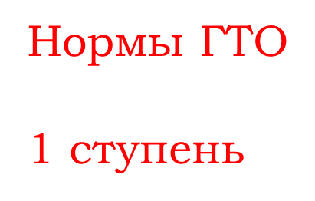

Slide 7
Нормы ГТО
2 ступень

Slide 8
Нормы ГТО
3 ступень

Slide 9
Нормы ГТО
4 ступень

Slide 10
Желаем всем
новых рекордов
и здоровья!

